Slide 1
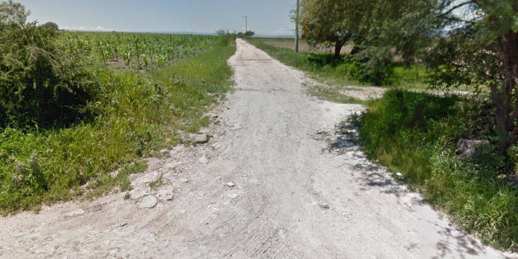
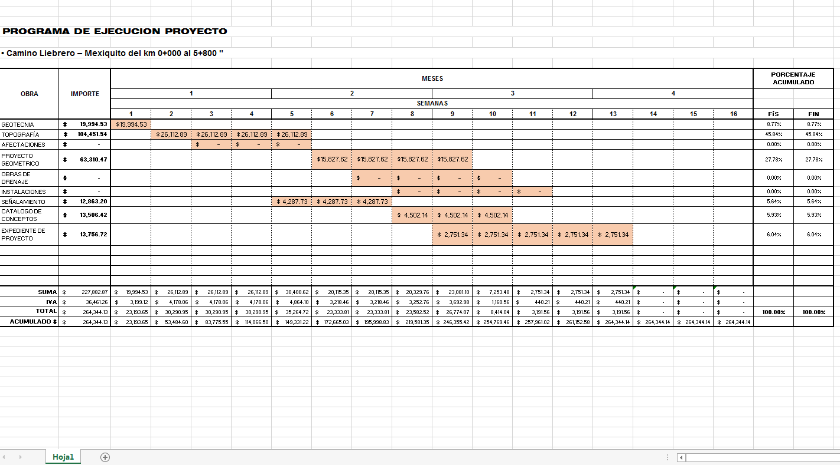
PROYECTO EJECUTIVO DE PAVIMENTACIÓN DEL CAMINO “EL LIEBRERO - MEXIQUITO 2DA ETAPA. CONTRATO OPM-SFR/2019-018
FICHA DE OBRA TERMINADA
PERIODO MAYO - JUNIO
PRESUPUESTO DE LA OBRA con IVA : $264,344.14
DESCRIPCION DE LOS TRABAJOS
OBTENCIÓN DE PUNTOS GPS PARA CÁLCULO DE COORDENADAS UTM.
LEVANTAMIENTO TOPOGRAFICO A DETALLE EN PLANIMETRIA PARA CAMINOS .
ELABORACION DE PLANOS TOPOGRAFICOS PARA CAMINOS.
ELABORACION DE REPORTE TOPOGRAFICO, REGISTRO DE TRAZO Y NIVEL DEFINITIVOS.
ENTREGA FISICA EN CAMPO DE TRABAJOS TOPOGRAFICOS.
PROYECTO GEOMETRICO DEFINITIVO.
PROYECTO DE SECCIONES, INCLUYE CÁLCULO DE AMPLIACIÓN Y SOBREELEVACIÓN DE CURVAS.
REUBICACION DE INSTALACIONES ELÉCTRICAS CON VISTO BUENO POR CFE.
VALIDACIÓN DE PROYECTO ANTE SCT.
VALIDACIÓN DE PROYECTO ANTE EL INSTITUTO DE ECOLOGIA DEL ESTADO.
SAN FRANCISCO DEL RINCÓN, GTO.

